Slide 1
Le costanti fondamentali della Natura e la Fisica Moderna
Liceo Scientifico G. Marinelli - Udine 17 Novembre 2012
Enrico Nardi
I.N.F.N. - Laboratori Nazionali di Frascati
Enrico.Nardi@lnf.infn.it

Slide 2
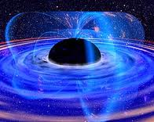
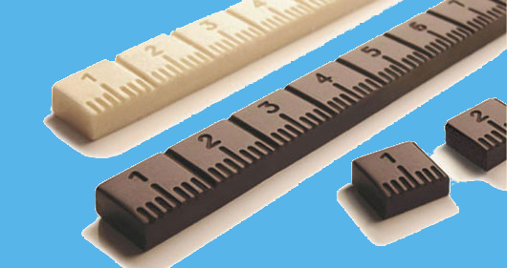
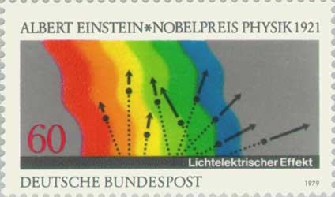
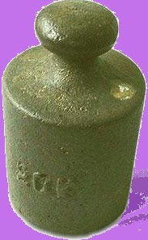

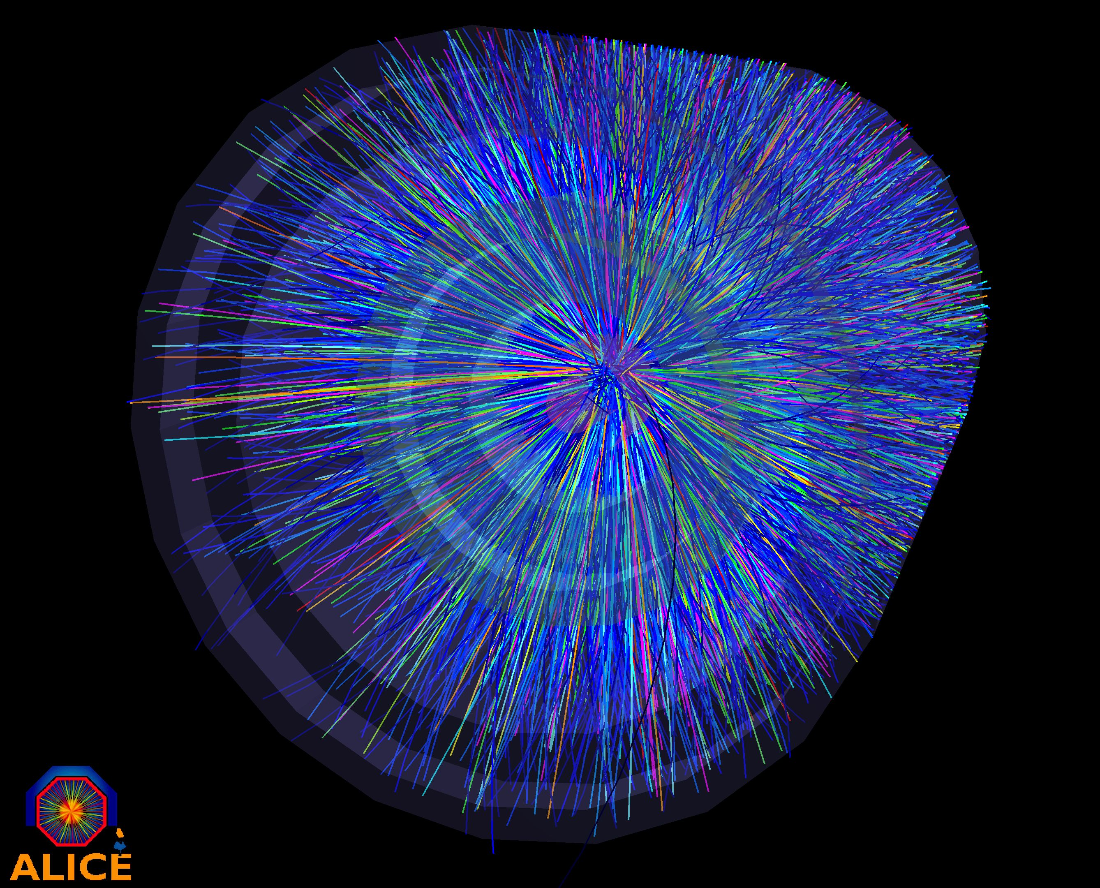
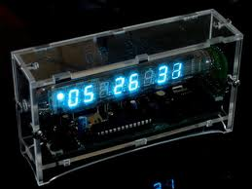
Schematicamente:
G
c

Slide 3
Sistemi di unità di misura
U. El. magnetiche: Ampere
I
1 m 1 A=2 x 10⁻⁷ N/m
CGS (CM GR SEC)
1832 C. F. Gauss
1874 J. C. Maxwell & W. Thomson (EM Units)
Sistemi meccanici: unità derivate E, F, P, …
Elettromagnetismo: unità derivate ( Q= I • t )
Nuove unità fondamentali:
Coulomb, Candela, Kelvin, …
MKS (M KG SEC + …)
1940 Internationally adopted
7 unità fondamentali: MKS +
Sistema Internazionale
Ampere
Kelvin
Candela
Mole (1971 11th GCWM)
1960 11th Gen. Conf. Weights & Measures

Slide 4
Unità fondamentali e unità derivate
Q₁ Q₂
F = -------- [Q] = [L]^{3/2} [M]^{1/2} [T]⁻¹
R²
[Carica elettrica] Derivata: Legge di Coulomb
E.g. F = 1 Newton, R = 1 m.
1 Q₁ Q₂
F = ----- -------- [ε₀ ] = Q_{e}² N m²
4π ε₀ R²
[Carica elettrica] Fondamentale
E.g. MKS + Unità di carica Q_{e}
Q_{e} = Carica elettrone
Per ogni nuova unità fondamentale introdotta è necessaria una nuova “costante universale’’. Qui si è usata una
Legge Fisica

Slide 5
Altri esempi
Distanza (x,y): Miglio marino (nmi)
Profondità (z): Braccio (ftm -fathom)
Unità Nautiche:
Istropia dello spazio
Δx = f Δz [ f ] = nmi ftm⁻¹
Energia di una particella:
Eng. media degli atomi di un insieme:
Joule (J)
Grado Kelvin (K)
Teoria cinetica dei gas
P V = N k T
E = k T [k] = J K⁻¹
Notes:
1ftm = 1.8288 m. 1 nmi = 1,852 m. 1nmi = 1,012.69 ftm; k = 1.380 10^-23 J/K^-1 ponte fra fisica microscopica e macroscopica PV = N (molecole di gas) k T

Slide 6
Minimo numero di unità di misura ?
Sembra sia 3 ….
Spazio (metro) - Massa (kilo) - Tempo (sec)
Assumerò (per ora) che siano 3
Prima domanda:
Quantitativamente, perchè 1 metro, 1 kilo, 1 secondo ?
Notes:
Assumero’ per ora che siano tre

Slide 7
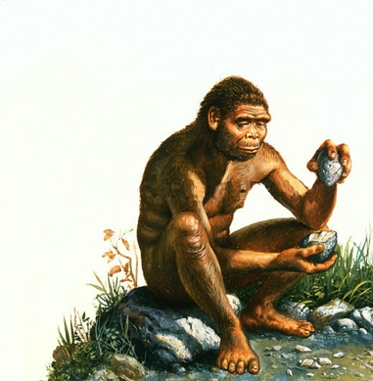
Homo Abilis (1.3-2.4 x10⁶ yrs. ago)
1 sec
1 Kg
Quantitativamente
un sistema di unità
“antropocentrico”
1 m
Notes:
Specie piu antica del genere Homo, 1.3 – 2.4 milioni di anni fa, paleolitico basso pleistocene

Slide 8
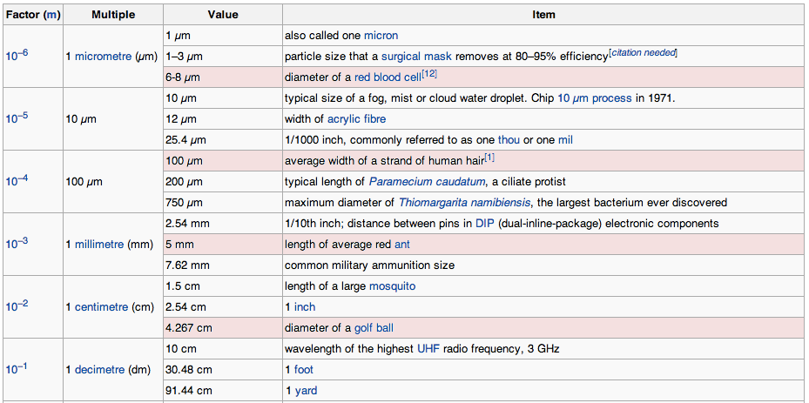
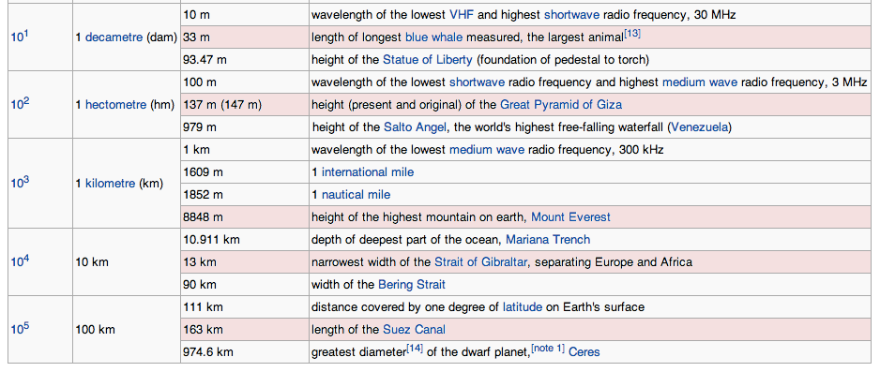
LUNGHEZZE: 1. Esperienza diretta

Slide 9
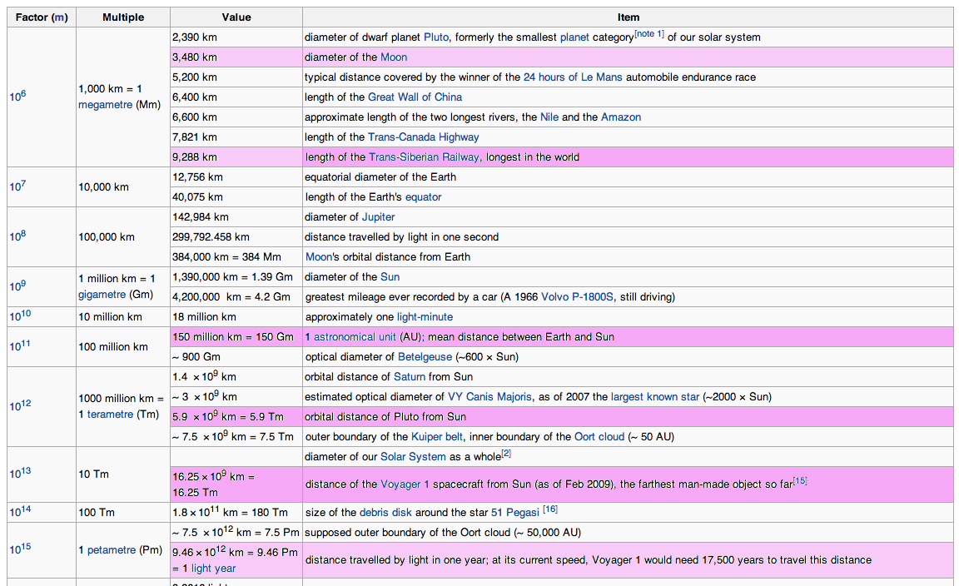
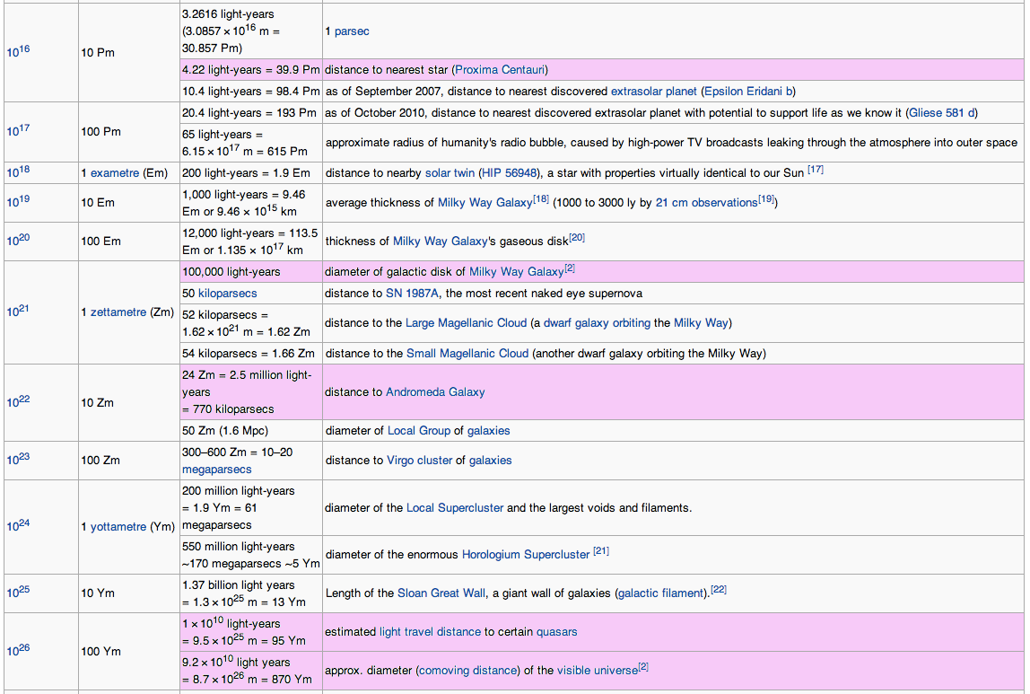
2. ASTRONOMICHE E COSMOLOGICHE

Slide 10
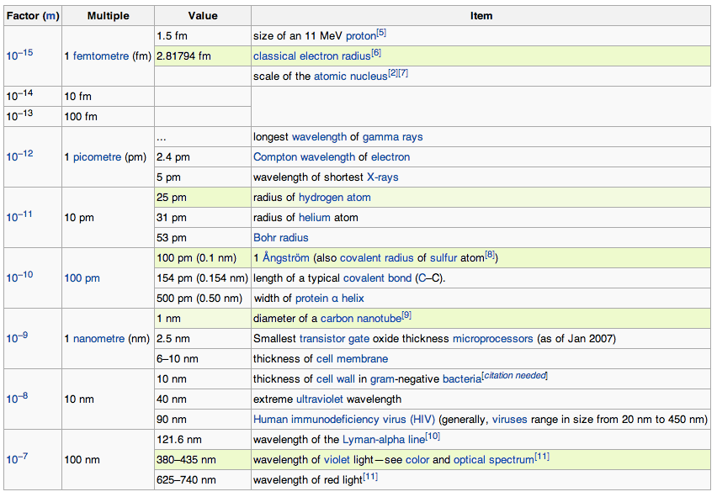
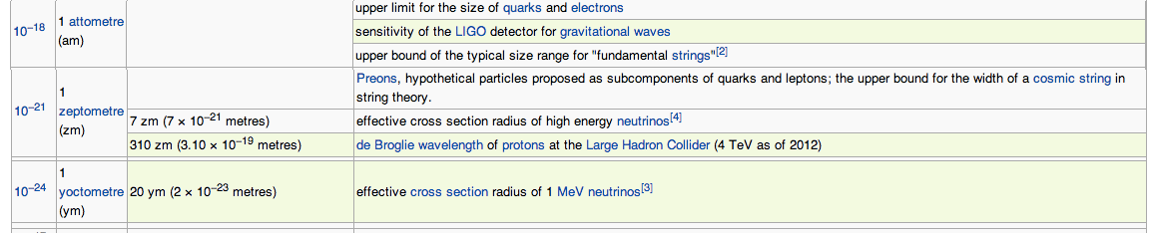
3. Atomiche e Subatomiche

Slide 11
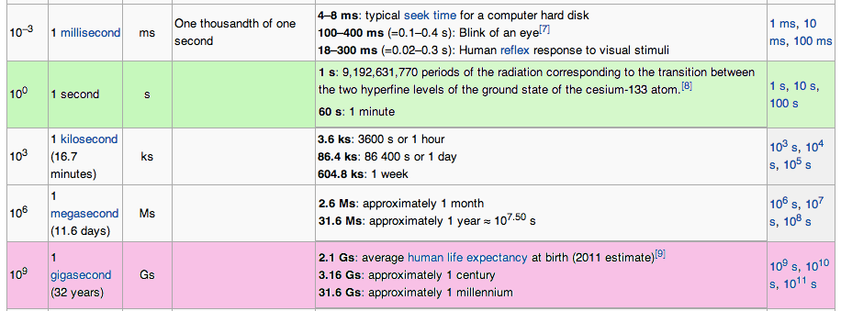
Tempo: 1. Esperienza diretta

Slide 12
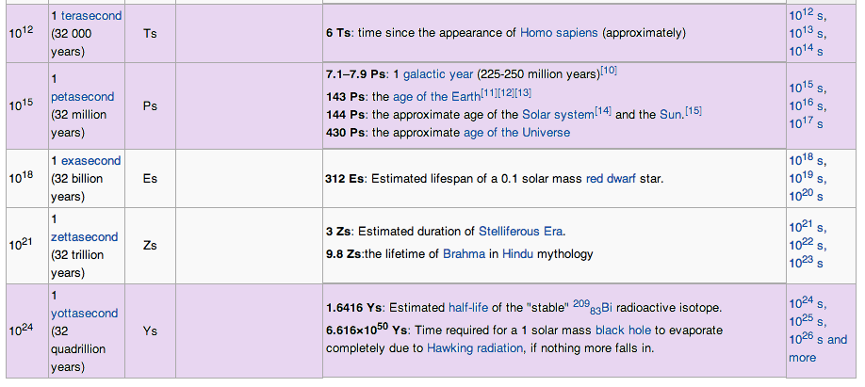
2. Geologici e Cosmologici
Notes:
Bismuth – 209: 2003 scoperto decadere alpha con tau = 1.9*10^19 yrs. = 10^9 tau_Univ. (miliardo).
Tellurium- 128 double beta decays tau = 7.7 * 10^24 years

Slide 13
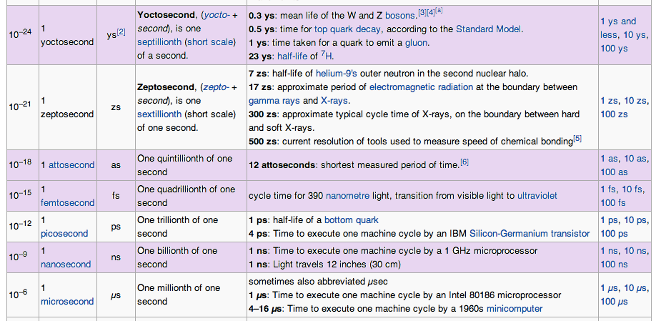
3. Elettronica e Particelle elementari

Slide 14
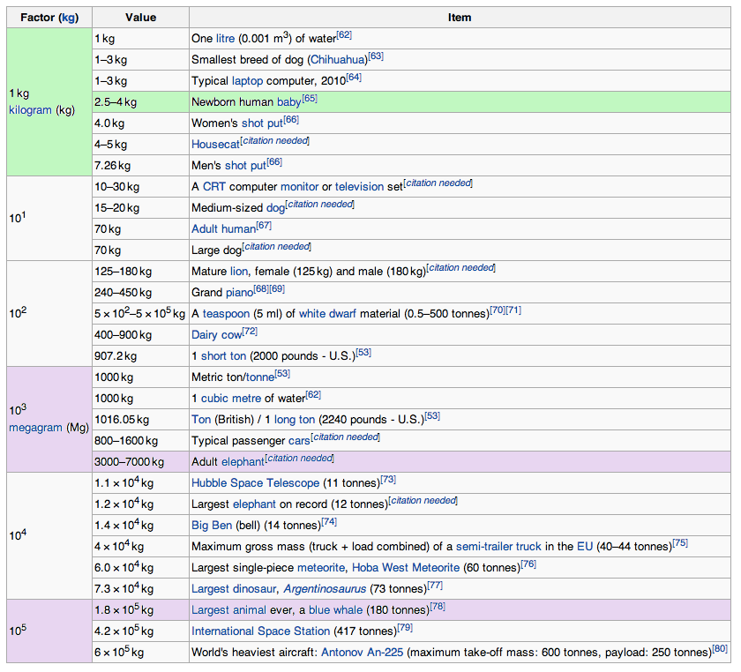
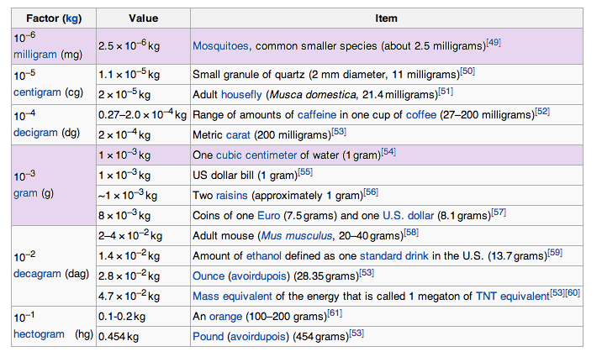
Massa: 1. Esperienza Diretta

Slide 15
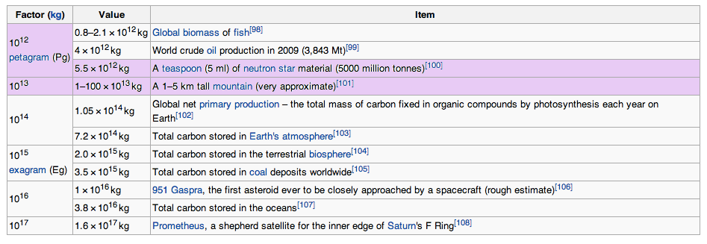
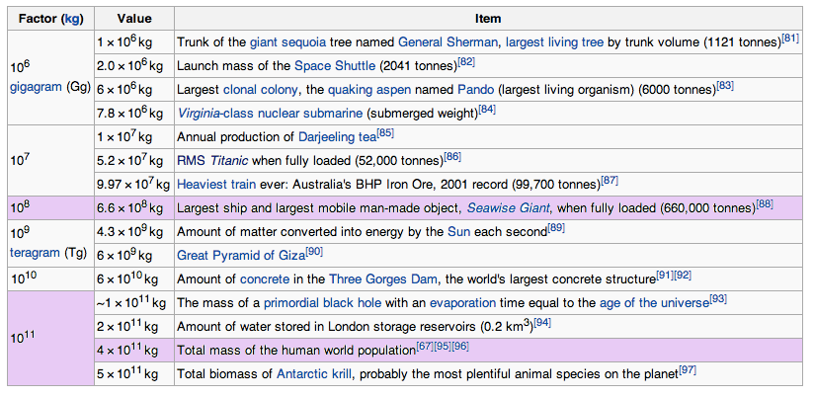
2. Terrestri

Slide 16
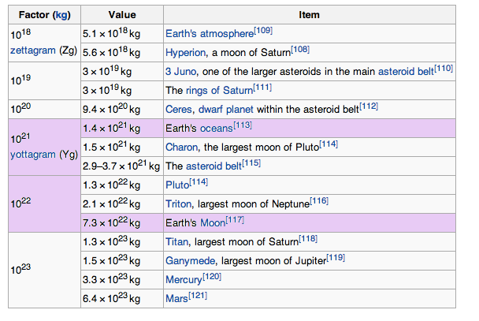
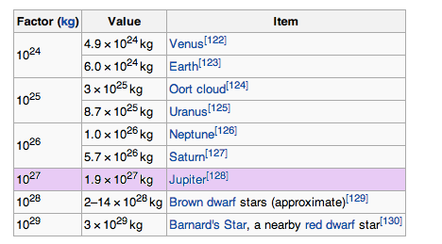
3. Astronomiche

Slide 17
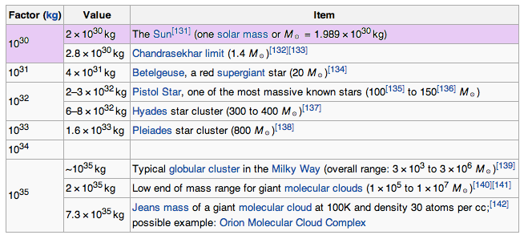
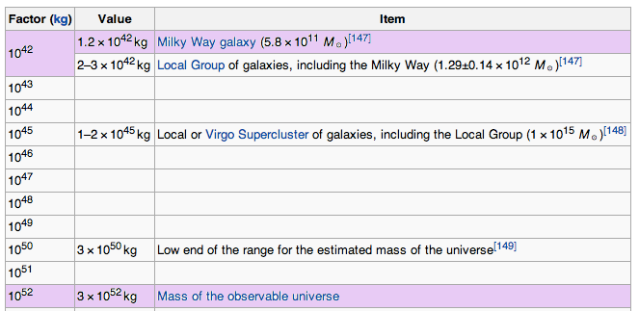
4. Astrofisiche e Cosmologiche

Slide 18
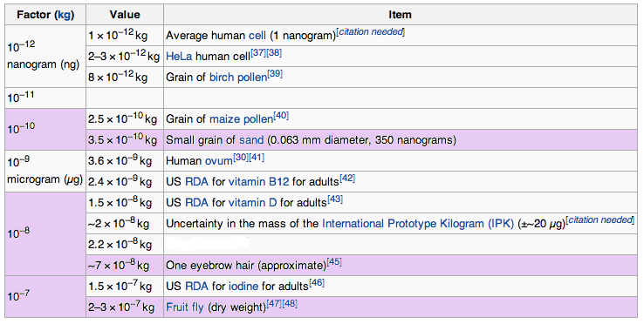
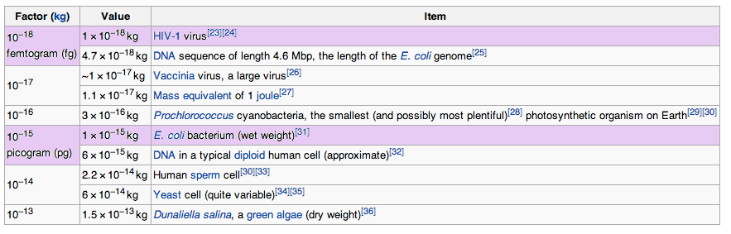
5. Biologiche e microbiologiche

Slide 19
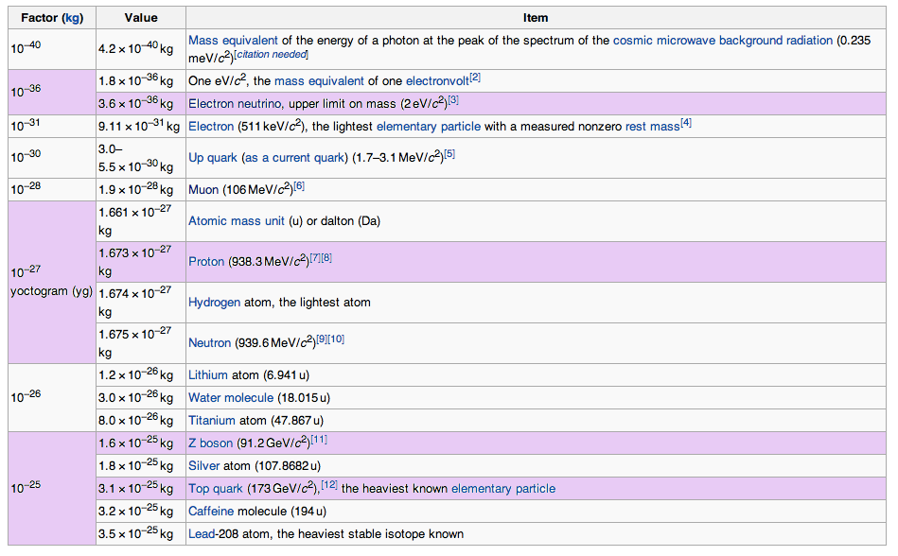
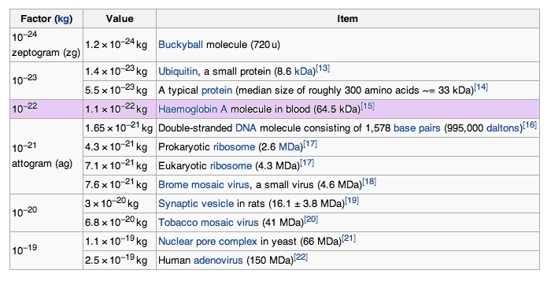
6. Molecolari, Atomiche e Particelle

Slide 20
Riassumendo
Scale: Umana
della Natura
L/m 10⁻⁶-10⁵
T/sec 10⁻³-10⁹
M/Kg 10⁻⁶-10⁵
10⁻²⁴-10²⁶
10⁻²⁴-10²⁴
10⁻³⁶-10⁵²

Slide 21
Seconda domanda:
Perchè Spazio, Tempo e Massa ?
Partiamo da un’ altra domanda:
Come faccio a comunicare che sono in ritardo di 1 ora al “blind date” con un extraterrestre ?
Risposta: Ritarderò di 6.7772 x 10⁴⁴
rispetto al 8.0485 x 10⁶⁰ stabilito
Notes:
Tau_Univ. = 4.339 * 10^17 sec. = 13.75 +- 0.11 * 10^9 yrs.

Slide 22
Tre “Costanti Fondamentali”
La Natura ci ha fornito
c
La massima velocità possibile fra due corpi in moto relativo: 2,998 x 10⁸ m/sec
Velocità [L/T]
Quanto di azione in meccanica quantistica: 6.626 x 10⁻³⁴ J sec
Azione [E • T]
G
Costante di gravitazione
Universale: 6.674 x 10⁻¹¹ N(m/Kg)²
[L³ / (M T)]
Notes:
La natura non ha quindi scelto unita’ di L, M, T; ma unita’ che a noi possono sembrare piu’ complicate: Velocita’, Azione, e per [G] neppure abbiamo un nome

Slide 23
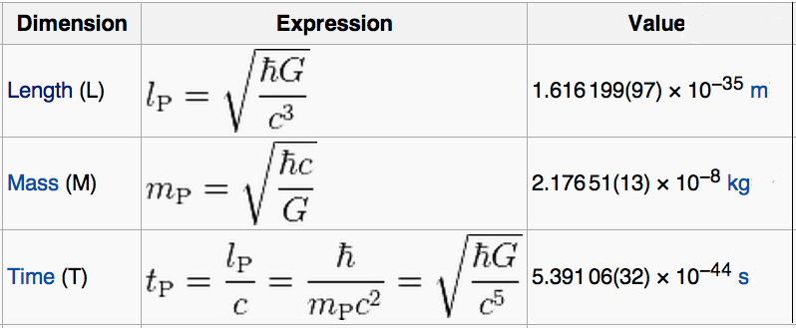
Unità di Planck
Con c, h, G possiamo costruire unità fondamentali di lunghezza, tempo e massa:

Slide 24
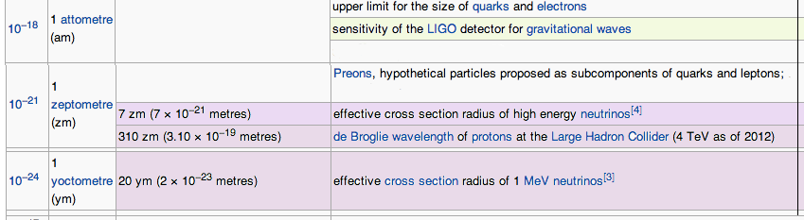

Nelle di liste “ordini di grandezza”:
Planck Length

Slide 25
Planck Time

Slide 26
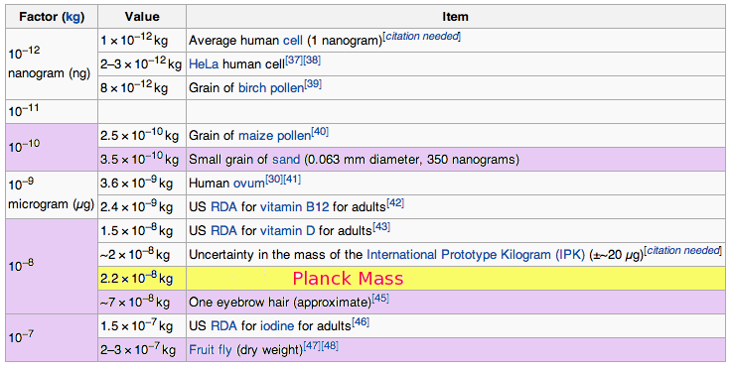
E la Massa di Planck ?
Perchè M_{P} è “molto grande” ? (categoria “esperienza diretta”)
No ! siamo noi ad essere “incomprensibilmente leggeri” !
Notes:
E non lo dico solo per rassicurare le signoine attente alla linea. Parla del problema della naturalezza…

Slide 27
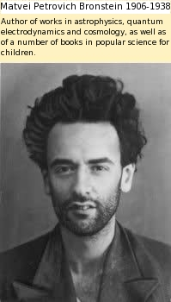
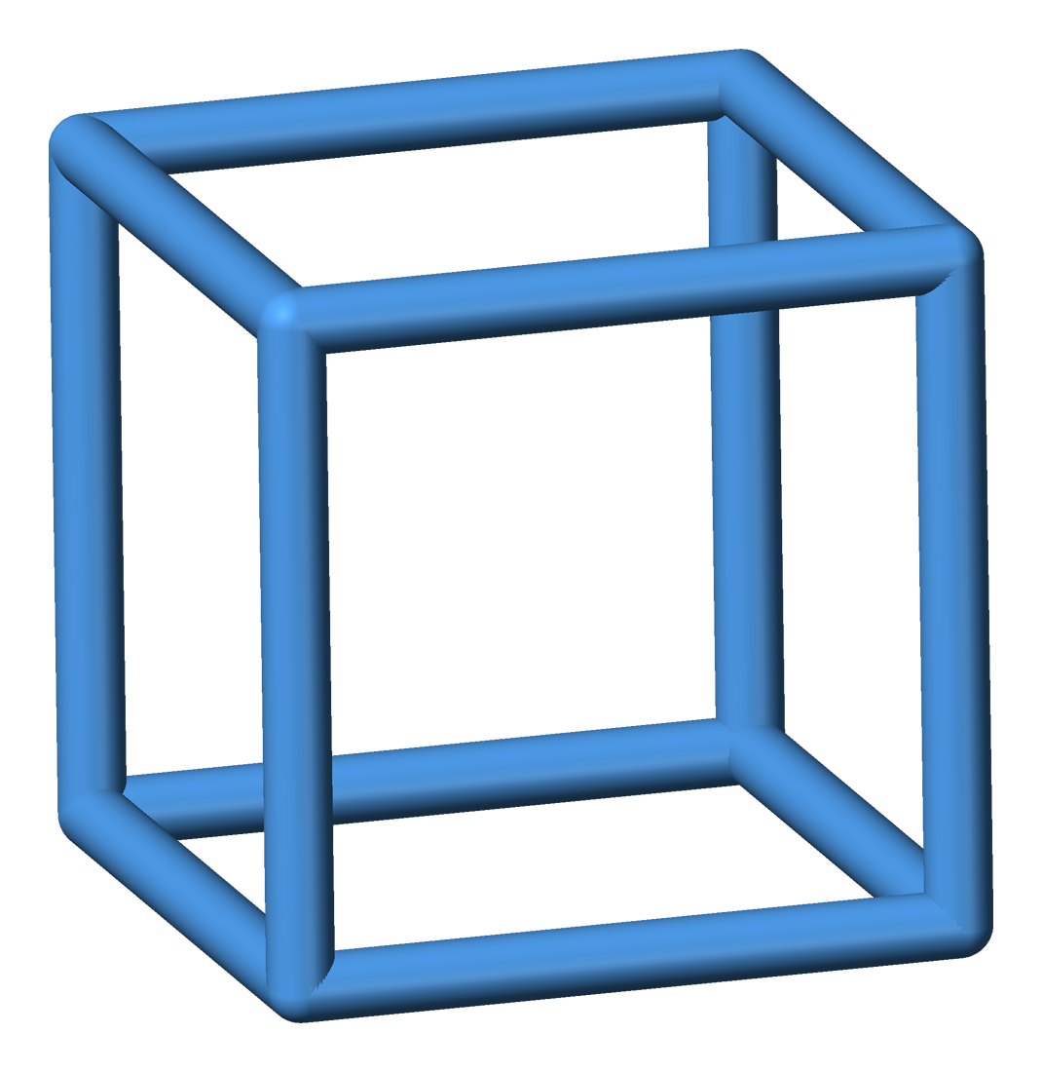
Bronstein cube
1/c
G
G=h=1/c=0
C ➔∞ 1/c ➔0
Notes:
Messo a morte durante le grandi purghe staliniane, Dopo l’ omicidio di Kirov,

Slide 28

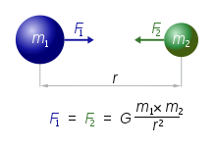
La fisica che conoscete (h=1/c=0)
Gravità Newtoniana
G
Meccanica classica ….
s = v. t
F = m a
G=h=1/c=0

Slide 29
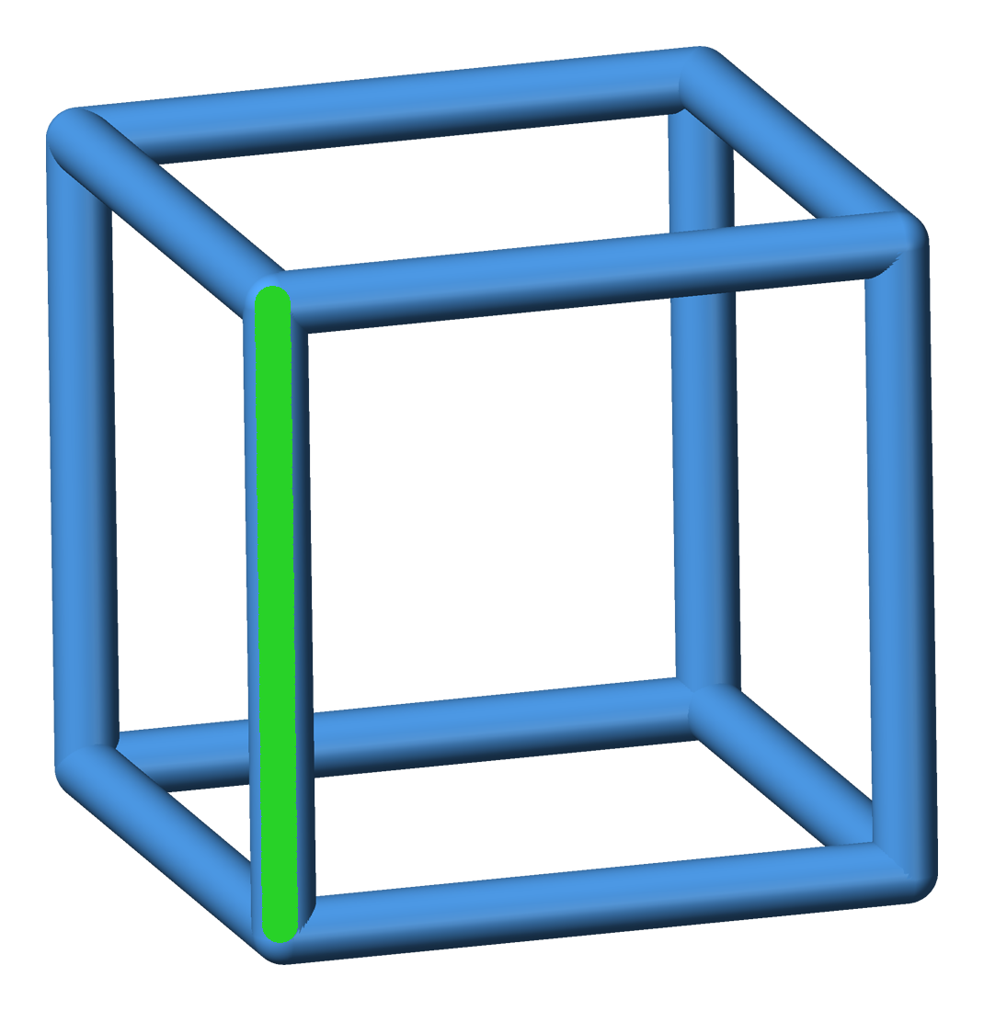
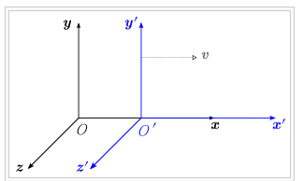


La relatività speciale: 1/c ≠ 0
Trasformazioni di Lorentz
1/c
G=h=0

Slide 30
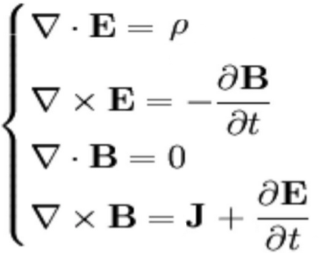
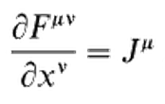
Elettromagnetismo (una teoria relativistica)
Vettori:
= (a_{x} , a_{y} , a_{z}); . = a_{i} b_{i} = a_{i} b_{i}
Invarianza delle equazioni rispetto rotazioni spaziali
Equazioni
di Maxwell
(1864)
Quadrivettori:
(1905)
aμ = (a₀,a_{x},a_{y},a_{z}); a.b= aμ b
μ
Eq. Maxwell
in forma covariante
Invarianza rispetto trasf. di Lorentz
Notes:
Ci dice qualcosa di piu’ la seconda form rispetto alla prima ? Il contenuto e’ lo stesso, ma ci informa sull’ invarianza

Slide 31
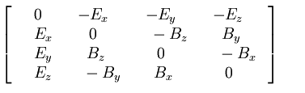



El. Magnetismo: Notazioni Covarianti
Field Strength tensor:
=
Quadri-corrente:
Quadri-divergenza:

Slide 32
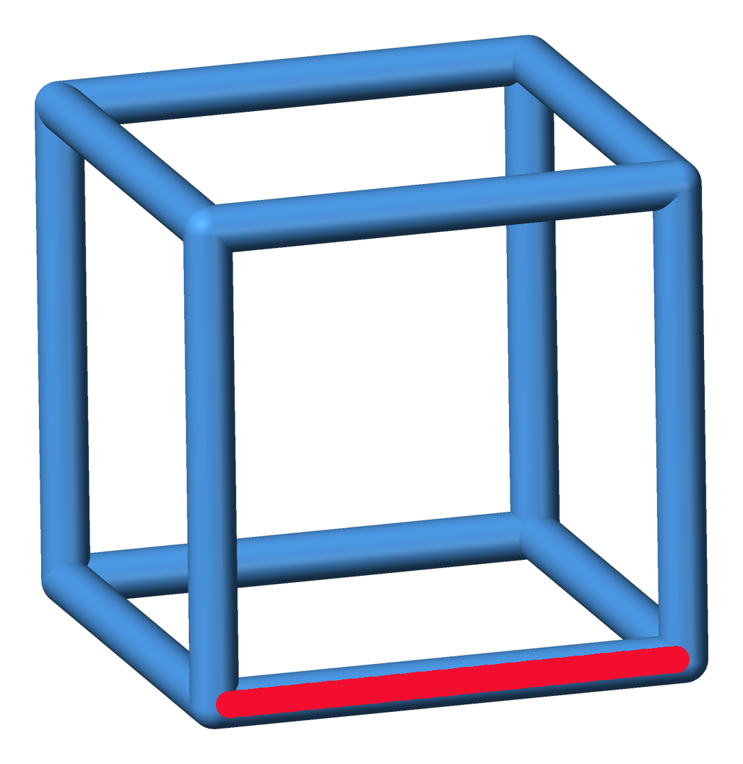
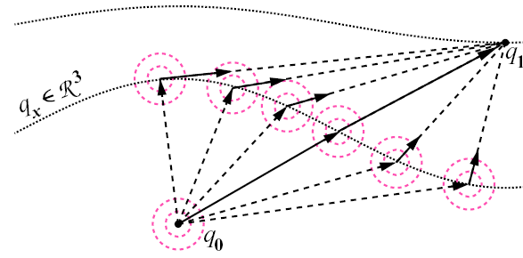
Meccanica Quantistica: h ≠ 0
G=c=0

Slide 33
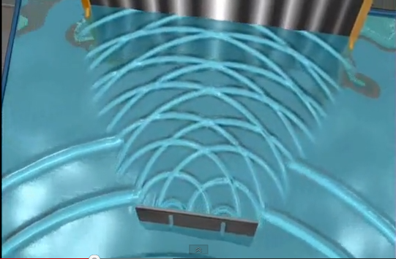
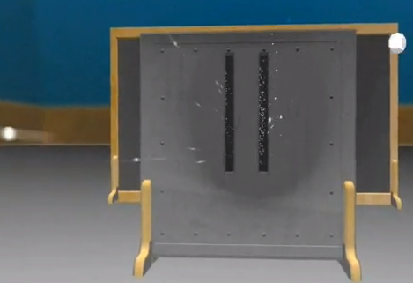
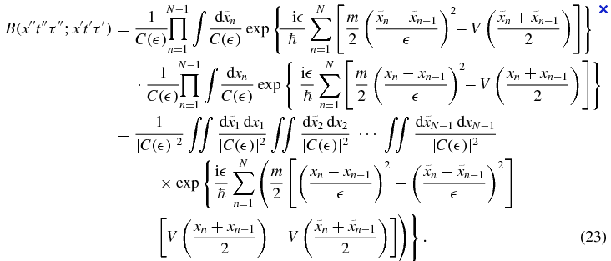
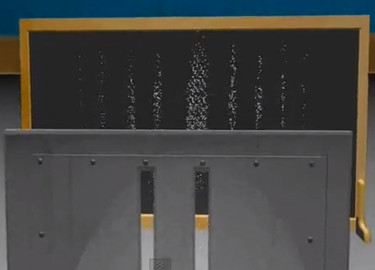
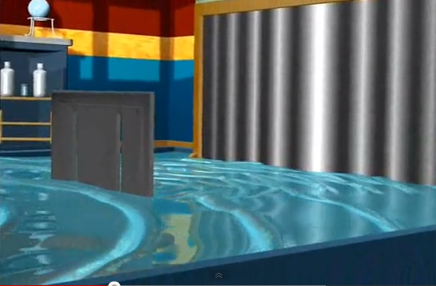
Interferenza quanto meccanica
Perche’ gli elettroni interferiscono ?
Cos’ è successo ?

Slide 34
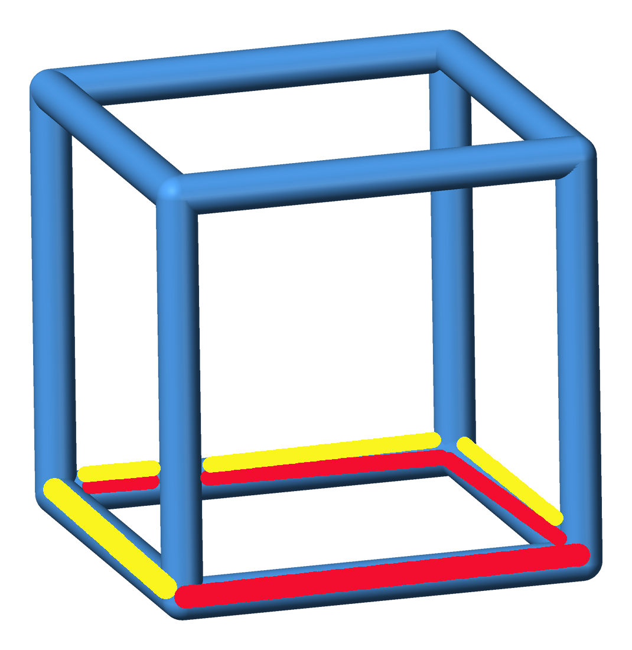
Gravità Newtoniana Quantistica G,h≠0
Teoria poco interessante
Gravità:
Masse grandi
Quantum Mech:
Masse piccole
NQG
G
c=0

Slide 35
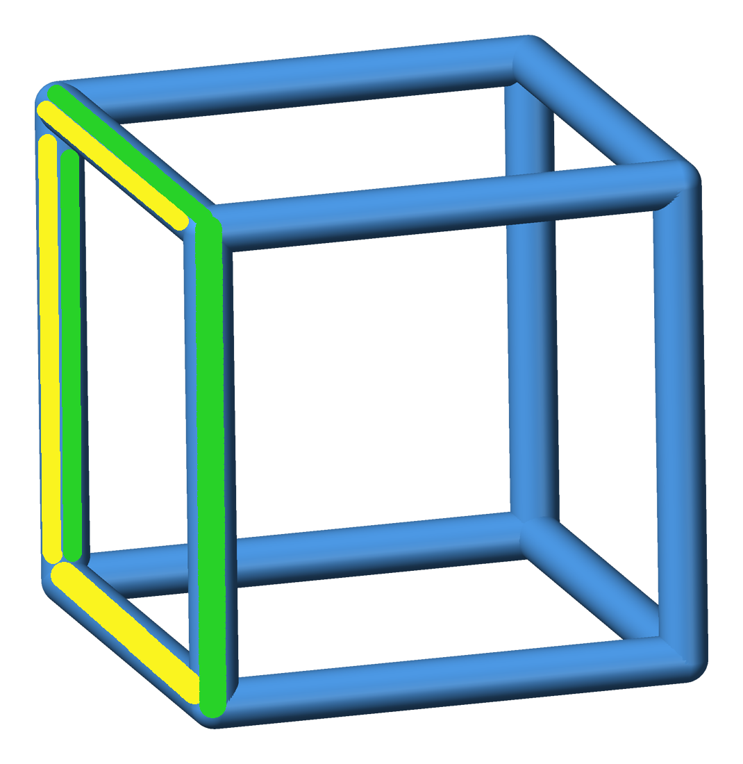
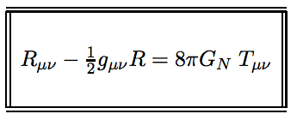

Relatività Generale: G,1/c ≠ 0
GR
Einstein Equations
1/c
Cosmological constant
G
h=0
Notes:
Universo non stazionario: espansione o contrazione

Slide 36
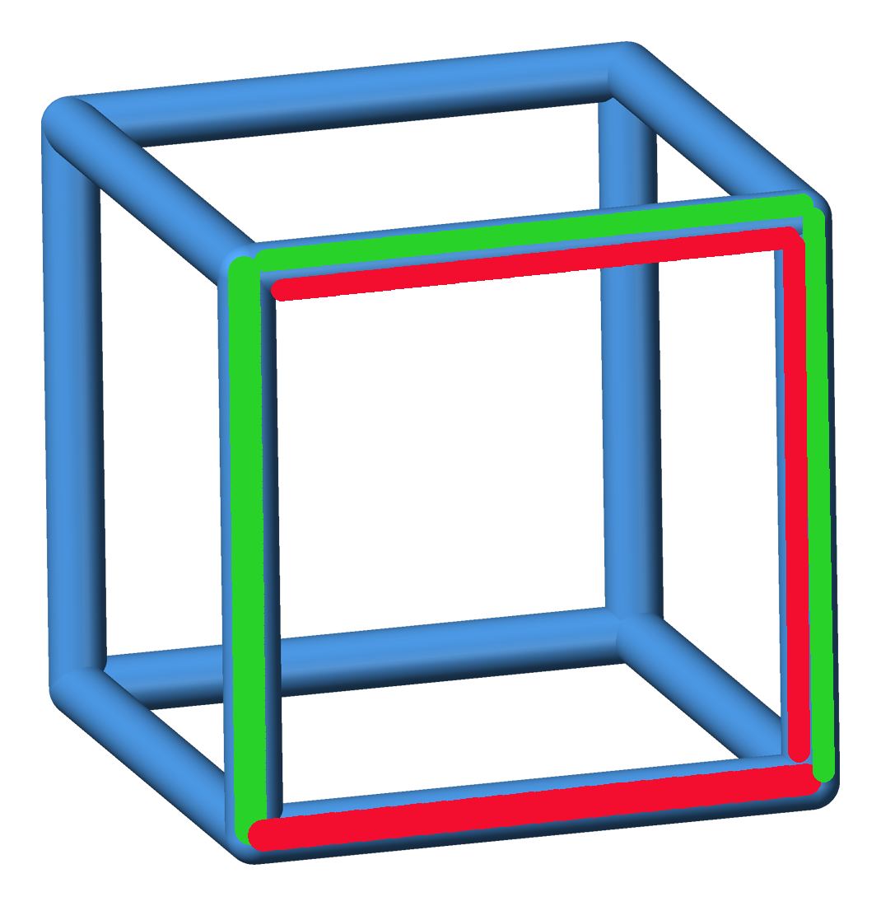


Teoria Quantistica dei Campi: h,1/c ≠ 0
QFT
1/c
G=0
Notes:
Higgs in 2 photons from CMS (Compact Muon Solenoid)

Slide 37
Quantum Field Theory: Unità naturali
c ≠ ∞
≠ 0
Proviamo a porre per definizione c = h =1
[c] = [L] [T]⁻¹ = [1] = 0 ➔ [L] = [T]
[ ] = [E] [T] = [1] = 0 ➔ [L] = [T] = [E]⁻¹
Tutto si può quindi misurare, e senza ambiguità,
in unità di energia: eV = electronvolt, keV,MeV,GeV
= 197.326 MeV fm = 1 = 6.582 x 10⁻²² MeV s = 1
c

Slide 38

Lo stato attuale della fisica moderna
?
GR
QFT
SR
1/c
NQG
NG
G
QM

Slide 39

Lo stato della fisica nel futuro (prossimo) ?
c ≠ ∞
≠ 0
G ≠ 0
✔
GR
QFT
SR
Superstrings?
M-Theory?
NG
Loop Quantum Gravity?
QM

Slide 40
L’ ultimo vertice del cubo delle teorie:
The elimination of logical inconsistencies requires modifying the ordinary concepts of space and time, replacing them by some deeper and non evident concepts.
(Matvei Petrovich Bronstein - 1934)
L'eliminazione di incoerenze logiche richiede di modificare i concetti ordinari di spazio e tempo, sostituendoli con concetti più profondi e non evidenti

Slide 41
Due referenze:
Per chi volesse approfondire, rimando alle seguenti due referenze , anche se di lettura non facile (ed in inglese):
“World Constants and Limiting Transition”
G. Gamow, D. Ivanenko, and L. Landau
http://gnsardan.appfarm.ru/GIL.pdf
Questa referenza del 1928 ha dato lo spunto a M. P. Bronstein per sviluppare
la sua idea di connessione fra le costanti c,h,G e le teorie fondamentali.
“Trialogue on the number of fundamental constants”
M. J. Duff, L. B. Okun, G. Veneziano
http://arxiv.org/abs/physics/0110060
Un lucido resoconto di alcune conversazioni fra tre grandi fisici contemporanei riguardo all’effettivo numero di costanti fondamentali.

Slide 42
Nota sulle costanti adimensionali
Q₁ Q₂
F = -------- [Q²] = [L]³ [M] [T]⁻²
R²
[h c] = [M] [L]²[T]⁻¹ [L][T]⁻¹= [Q²]
Q_{P} = (h c)^{1/2} = 1.9 x 10⁻¹⁸ C
Q(e⁻) = e = 1.6 x 10⁻¹⁹ C
e² 1
α = --------- = ------------ [α] = 0
h c 137.036

